Slide 1

9주차

Slide 2

문제 분석

Slide 3
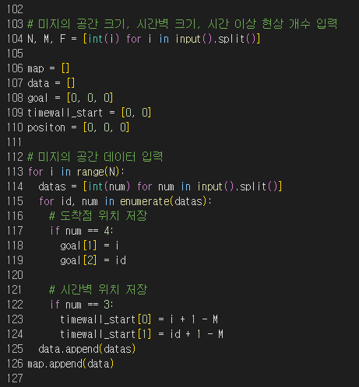
미지의 공간
미지의 공간 데이터
데이터 입력 중 도착점 위치 저장
시간의 벽 시작 위치 저장
* 좌표: (공간, y, x)

Slide 4
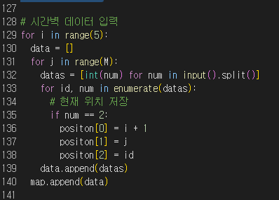
시간의 벽
시간의 벽 데이터
현재 위치 좌표 입력
좌표 형식
* 동쪽: 1, 서쪽: 2, 남쪽: 3, 북쪽: 4, 윗면: 5

Slide 5
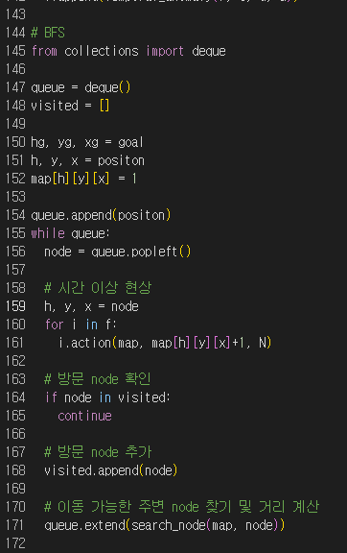
경로 탐색
BFS
도착 및 시작 위치에 1입력
구현 방식은 동일

Slide 6
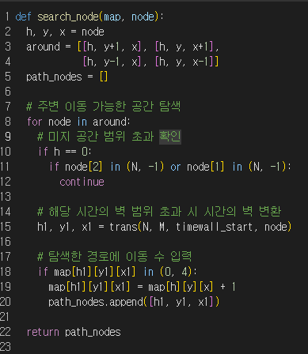
경로 탐색
주변 경로 탐색
현재 위치에서 x, y의 1칸 탐색
미지 공간의 범위 초과 확인
시간의 벽 범위 초과 시 변환
탐색한 경로에 이동 횟수 입력

Slide 7
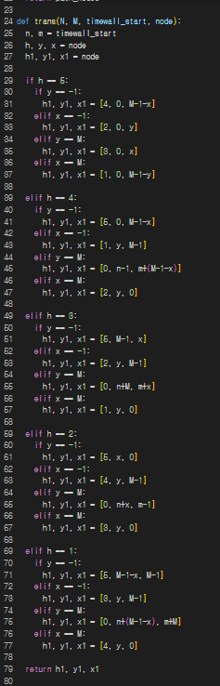
경로 탐색
시간의 벽 전환 정의
1. 윗면 - y = -1: 북쪽 위 - x = -1: 서쪽 위 - y = max: 남쪽 위 - x = max: 동쪽 위
2. 북쪽 - y = -1: 윗면 위 - x = -1: 동쪽 오른쪽 - y = max: 미지 공간 - x = max: 서쪽 왼쪽
…

Slide 8
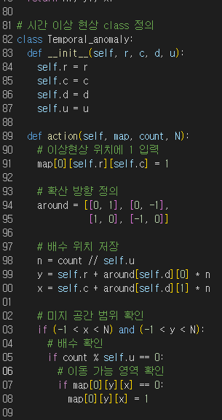
시간 이상 현상
시간 이상 현상 정의
초기 이상 현상 위치에 1 입력
확산 방향 정의
확산 가능 여부 확인 - 미지 공간 범위 - 배수 확인 - 이동 가능

Slide 9
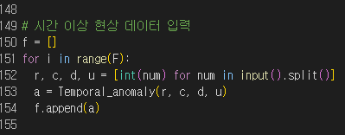
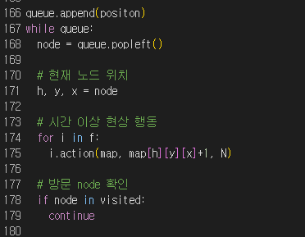
시간 이상 현상
인스턴스 생성
리스트로 여러 인스턴스 생성
BFS에 추가
방문 Node 확인 전에 행동 실행

Slide 10
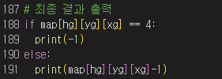
최종 결과
결과 출력
길이 없으면 -1 출력 (도착점에 값이 변경되지 않음)
길이 있으면 도착점 값에 -1 값 출력 (처음 시작을 1부터 시작했음)

Slide 11
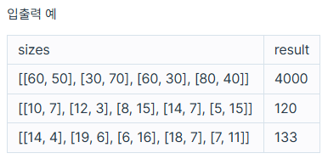
문제 추천
프로그래머스 완전 탐색 문제 출제 빈도: 높음 평균 점수: 낮음
모든 명함의 가로 길이와 세로 길이를 나타내는 2차원 배열 sizes가 매개변수로 주어집니다. 모든 명함을 수납할 수 있는 가장 작은 지갑의 크기를 return 하는 solution 함수를 완성해주세요.
https://school.programmers.co.kr/learn/courses/30/lessons/86491

Slide 12
주가 예측 모델
주가 상승률 예측

Slide 13
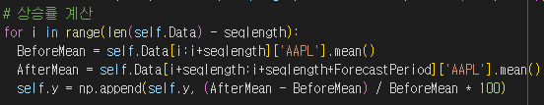
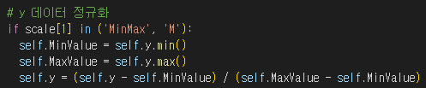
데이터
주가 상승률 계산
y 값 정규화

Slide 14
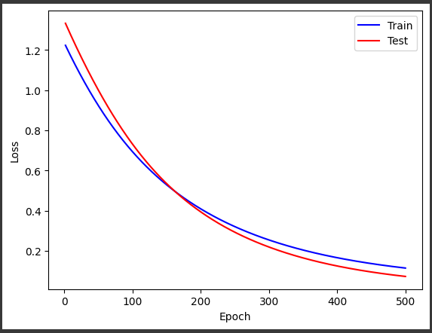
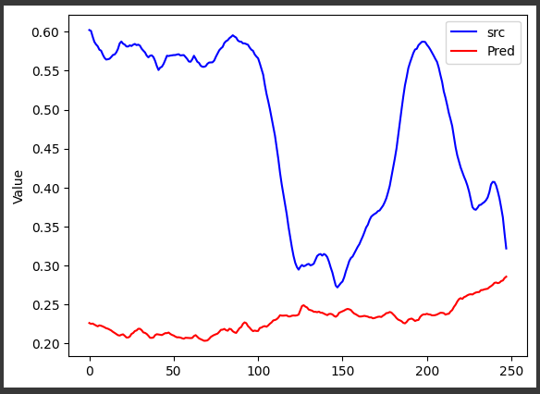
학습 결과
손실 그래프
예측 결과 비교

Slide 15
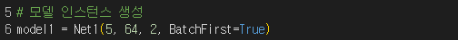
모델 개선
HiddenSize와 Layer 수 증가

Slide 16
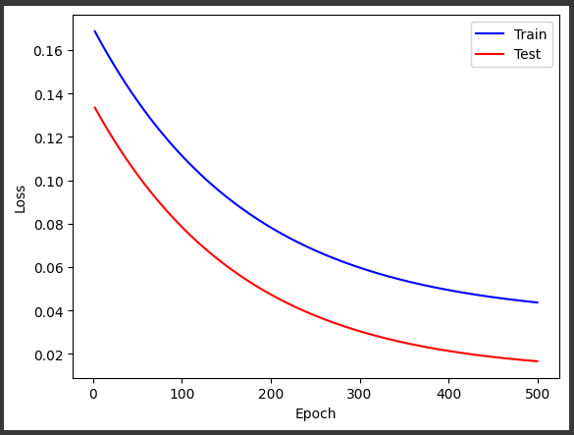
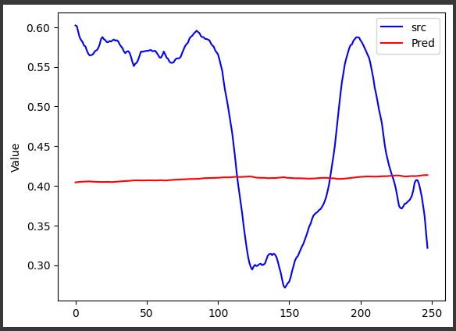
학습 결과
손실 그래프
예측 결과 비교

Slide 17

모델 개선
Linear 추가

Slide 18
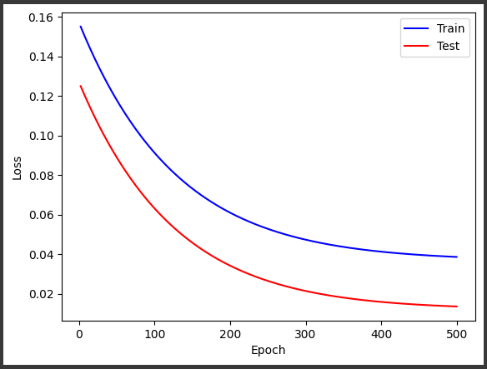
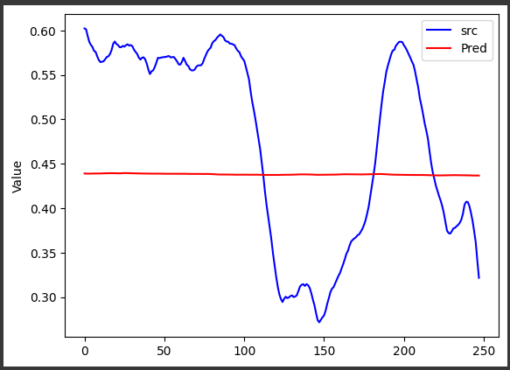
학습 결과
손실 그래프
예측 결과 비교

Slide 19

손실 함수 변경
Huber Loss 사용

Slide 20
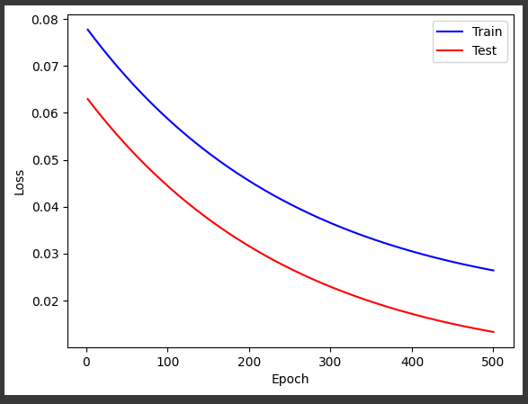
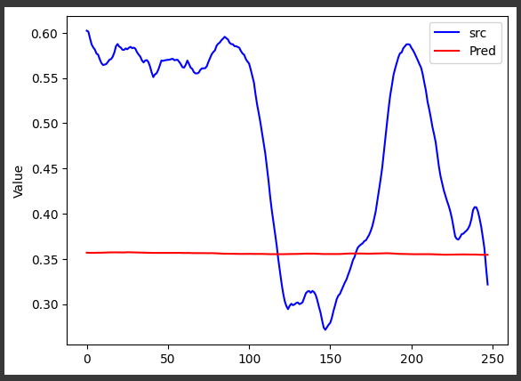
학습 결과
손실 그래프
예측 결과 비교

Slide 21
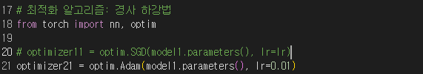
Optimizer 변경
Adam 사용

Slide 22
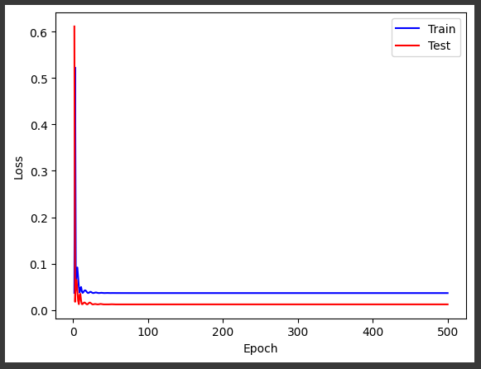
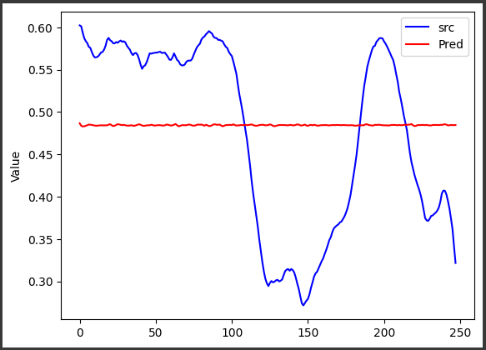
학습 결과
손실 그래프
예측 결과 비교

